Slide 1
击败SOTA反混淆方法
程 瑞 西安交通大学软件学院
黄泳龙 西安交通大学软件学院
范 铭 西安交通大学网安学院
徐 辉 复旦大学计算机学院

Slide 2

简单介绍
程瑞
西安交通大学软件学院本科生
猎影实验室高级安全研究员
研究方向为程序分析、模糊测试
徐辉
复旦大学计算机学院
Pre-tenure 副教授
研究方向为软件工程、云计算、Fuzzing
黄泳龙
西安交通大学软件学院本科生
西安交大0w1战队队长
研究方向为Web、二进制
范铭
西安交通大学网安学院
副教授
研究方向为移动安全、AI安全、隐私保护

Slide 3
目录
引言
研究动机
方法
实验
Thanks, Q&A

Slide 4
引言
代码混淆介绍
SOTA反混淆方法严重威胁混淆安全性

Slide 5
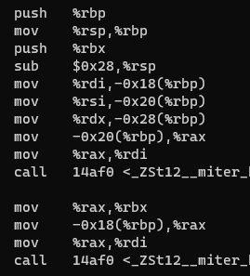

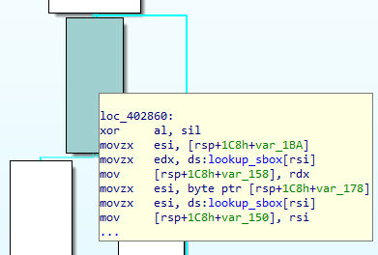

逆向工程严重威胁软件知识产权
逆向未经保护的代码是如此简单
Java, .NET程序可以被完整反编译
二十年来Binary Analysis领域长足的进步使得反编译Native Code也变得可行
网络安全中攻击与防守是可以永远进行的游戏
Tools

Slide 6
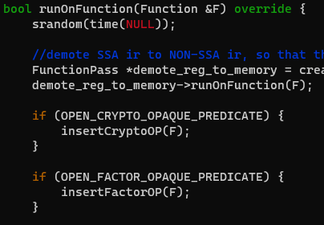
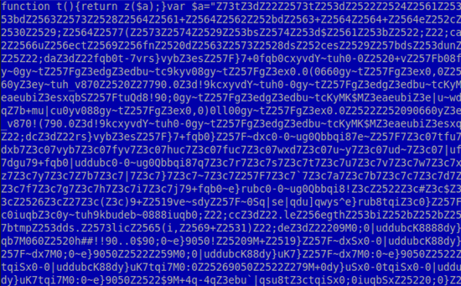




那么，我们使用代码混淆保护软件
混淆前后程序语义相等
混淆带来的额外开销可控
更加难以被攻击者分析
代码混淆
源 代 码
Tools

Slide 7
反混淆的军备竞赛
运行时自修改代码，保护壳
Sound ? No !
Complete ? No !
静态
分析
动态
分析
难以覆盖程序所有可能分支
Sound ? No !
Complete ? No !
However, things are quite different today~~~
混合
分析
混合分析(state-of-the-art)
动态符合执行 (CCS 2015, ICSE 2014)
字节级的污点分析 + 通用反混淆方法 (S&P 2015)
后向符号执行 (BlackHat 2017)
程序合成 (BlackHat 2021, CCS 2021)

Slide 8
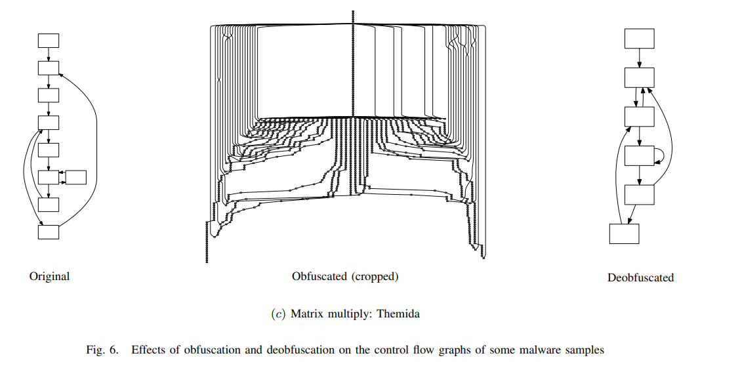
反混淆Themida
S&P 2015, A Generic Approach to Automatic Deobfuscation of Executable Code

Slide 9
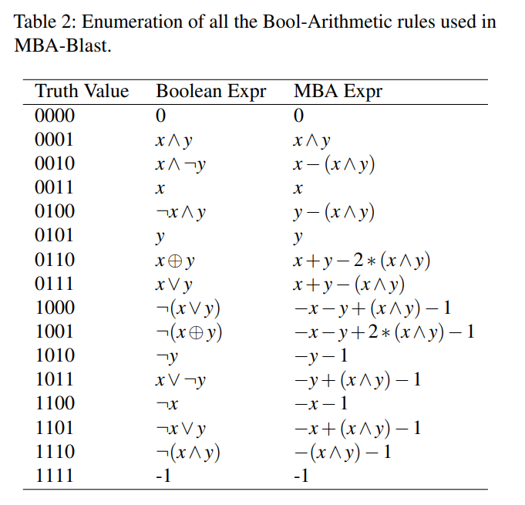
反混淆VMProtect
a & b =~(~a & ~a) & ~(~b & ~b)
= > Boolean Expr -> MBA Expr
= -((-a - 1) & (-a - 1)) - 1 & -((-b - 1) & (-b - 1)) - 1
= > x & x = x
= -(-a - 1) - 1 & -(-a - 1) – 1
= > 四则运算化简
= a & b
USENIX SEC 2021, MBA-Blast: Unveiling and Simplifying Mixed Boolean-Arithmetic Obfuscation

Slide 10
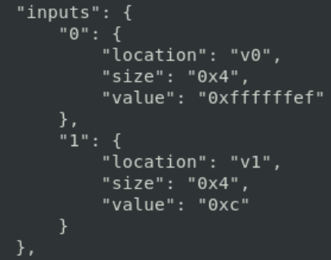
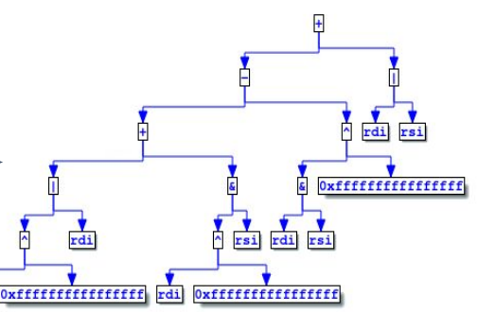
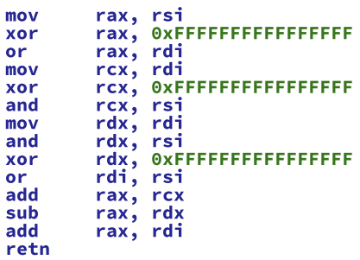
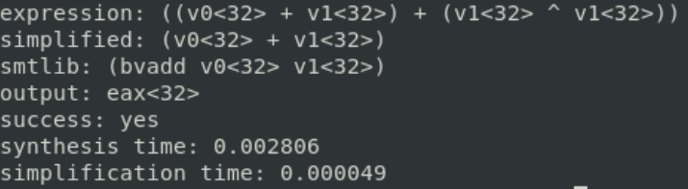
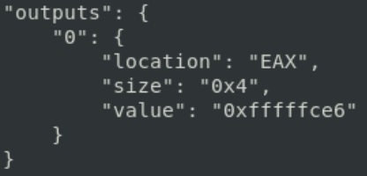
反混淆VM Handler / BasicBlock
取样Expr值
符号执行
VM Handler
BasicBlock
输出的Expr
化简得到Expr_new
合成表达式
BlackHat 2021, Greybox Program Synthesis: A New Approach to Attacl Dataflow Obfuscation
CCS 2021, Search-based Local Blackbox Deobfuscation: Understand, Improve and Mitigate

Slide 11
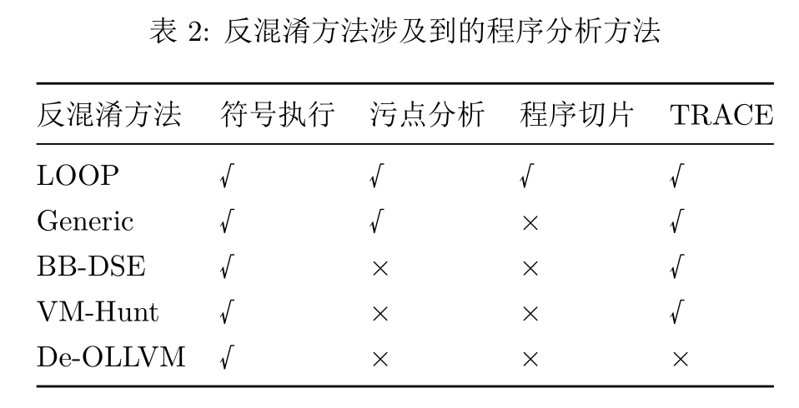
SOTA反混淆方法
我们的目标：
符号执行
污点分析 / 程序切片
TRACE
程序合成
MBA-Blast
在TRACE文件上进行符号执行搜索新路径
用于反数据流混淆

Slide 12
研究动机
已有的研究工作是不够的

Slide 13
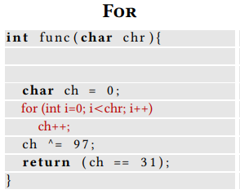
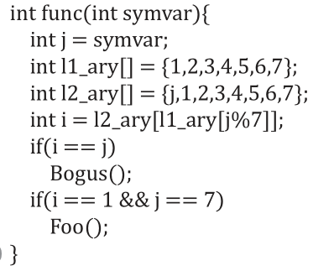
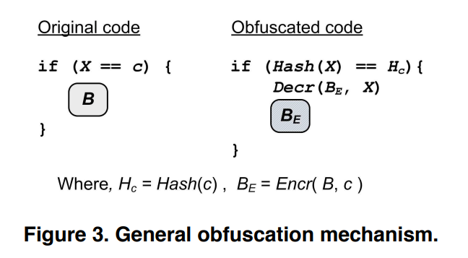
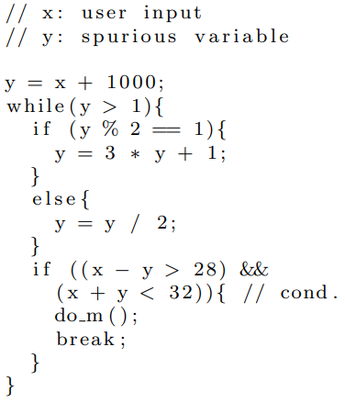
反符号执行：现有的工作是不够的
FORObfs
Veritesting可以缓解ForObfs引入的路径爆炸问题
SymOP
可以为Angr编写简单扩展对它反混淆
它们都是不安全的！
ACSAC 2019 FORObfs
引入路径爆炸难题
DSN 2018 SymOP
引入符号内存寻址难题
HashObfs
哈希算法的时间开销非常昂贵
LinearObfs
当输入变大时，3x+1猜想的时间开销也变得极为昂贵
具有类似性质的数学猜想只有3个，混淆的模式单一
它们是安全的，但存在严重缺陷
NDSS 2008 HashObfs
引入复杂约束难题
ESORICS 2011 LinearObfs
引入路径爆炸难题

Slide 14
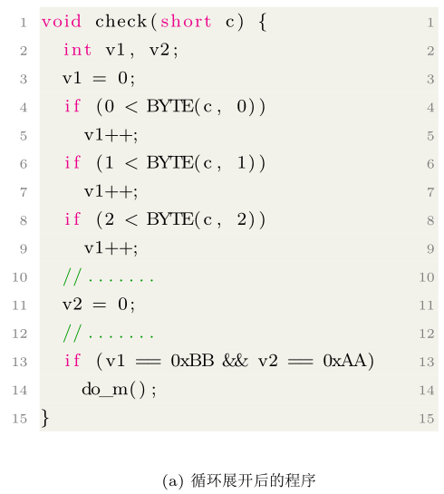
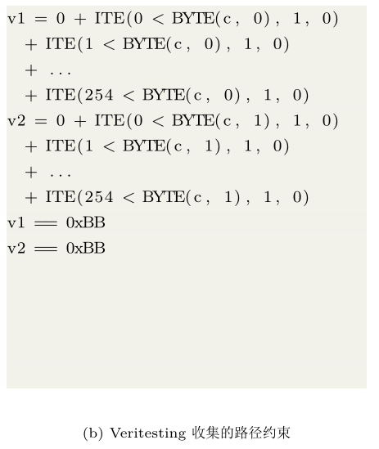
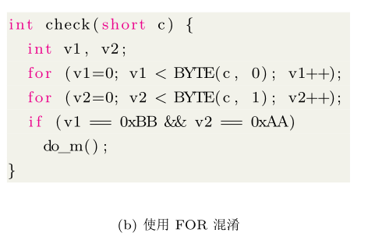
使用Veritesting击败ForObfs
循环展开
混淆程序
动态符号执行
动态符号执行
静态符号执行
动态符号执行
在遇见分支时fork出两个状态
静态符号执行
使用约束求解器中的 ITE (If-Then-Else) 原语处理分支
避免了路径爆炸

Slide 15
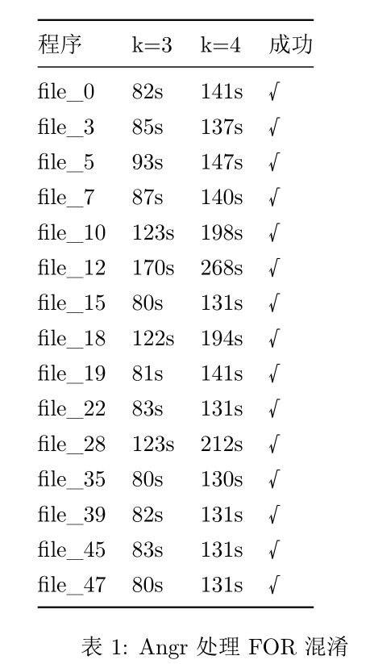
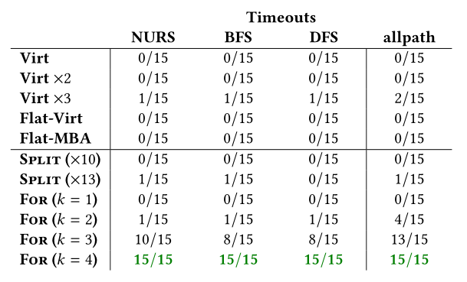
使用Veritesting击败ForObfs
我们使用Angr的Veritesting特性攻击了作者提供的15个程序，在5 mins内全部攻击成功
Mathilde使用KLEE的NURS, BFS, DFS的3种寻路策略攻击了15个程序，在k = 4（包含4个for循环时），1小时内没有攻击成功任何一个程序
作者用这个实验证明他们方法的有效性
ForObfs是不安全的！
至少在某些情况下是这样的

Slide 16
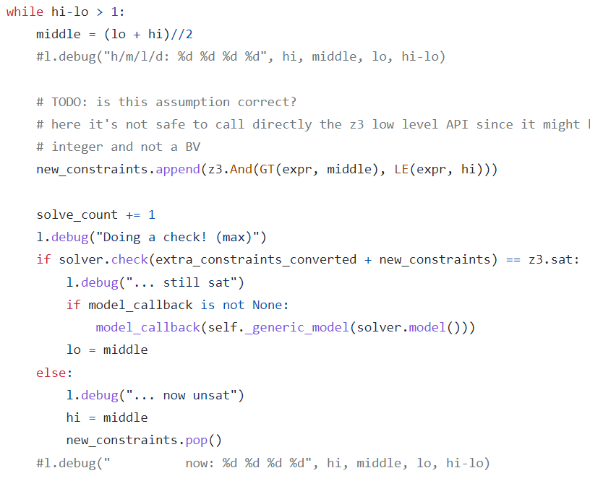
重写Angr Max,Min函数击败SymOp
Angr的约束求解器Claripy是对Z3-solver的封装
Claripy使用最朴素的二分法求解Expr的最大与最小值
Z3-Solver提供了vZ扩展用于处理Max/Min SAT问题
SymOp的本质是利用Angr的符号内存寻址策略让Angr求解快速除法表达式的最大与最小值，而Angr对于Max, Min函数的实现又是存在缺陷的
使用Z3-Solver的vZ扩展重写Angr Max, Min函数
claripy/backends/backend_z3.py

Slide 17
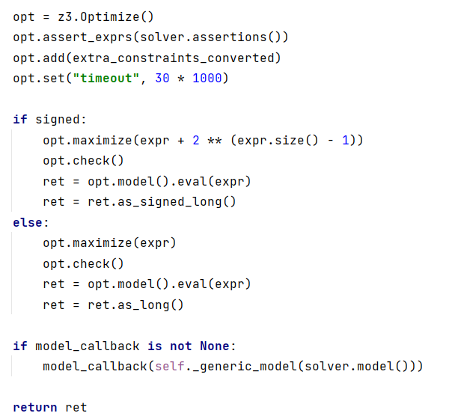
重写Angr Max,Min函数击败SymOp
我们使用作者提供的O-LLVM产生了50个包含SymOp的混淆程序
在1min内，Angr成功攻击了 50/50 个混淆程序
使用vZ扩展重新实现的Max, Min函数

Slide 18
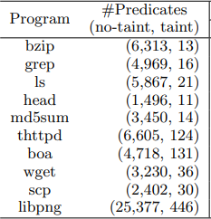
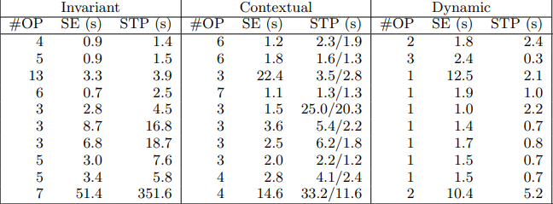
污点分析: 使分析工作量减小到可接受程度
污点分析能有效减小分析的工作量，比如检测不透明谓词的一个工作，LOOP (CCS 2015)，经过污点分析后，待检测的谓词缩小到数百分之一，极大地减小了符号执行的工作量
工作量减小后，分析时间被控制在可接受范围内
现有的反污点分析的工作都局限于引入少污染问题，而没有关注过污染问题

Slide 19
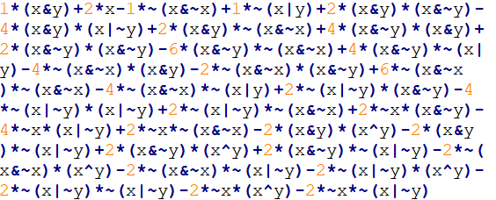
程序合成：So Powerful!
((((((a ∧ ¬b ) + b) << 1) ∧ ¬ ((a ∨ b) − (a ∧ b))) << 1) − ((((a ∧ ¬b) + b) << 1) ⊕ ((a ∨ b) − (a ∧ b))))
线性MBA混淆
a + b
非线性MBA混淆
看起来很强大，但是 Xyntia (CCS 2021) 可以有效处理类似的数据流混淆方法 !

Slide 20
程序合成：So Powerful!
我们构造了一个实验，使用线性MBA混淆与非线性MBA混淆对 x + y 进行保护，各产生了1000个混淆程序
我们使用xyntia对这2000个混淆程序进行处理，以验证Xyntia的反数据流混淆能力
混淆项目 | 成功率 | 总时间
线性MBA混淆 | 100% | 65s
非线性MBA混淆 | 100% | 72s
Xyntia反混淆能力
处理代码虚拟化混淆的Handler的语义
处理被混淆过的BasicBlock语义

Slide 21
方法
我们提出的新的混淆方法

Slide 22
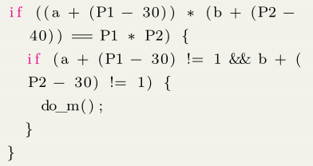
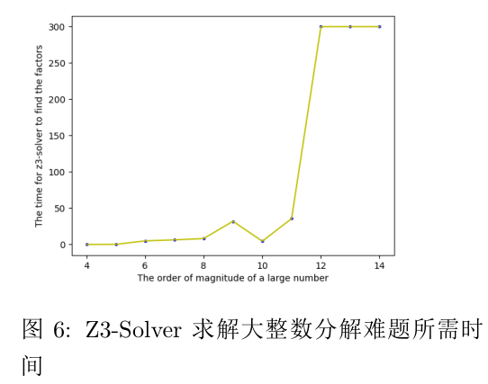
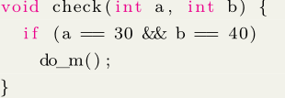
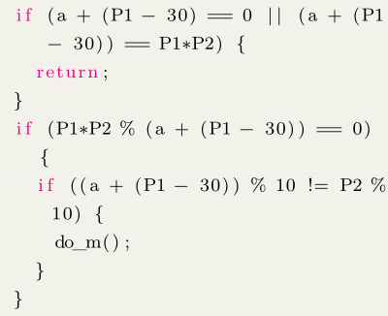
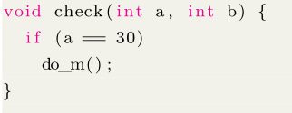
击败符号执行工具的一些Trick – 大整数分解
给定大质数P1, P2，若只给出它们的乘积M，则很难将M分解为P1, P2
当M的数量级达到 ${10}^{12}$ 时，Z3-Solver就无法完成整数分解问题

Slide 23
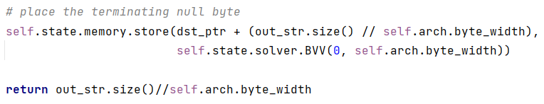
击败符号执行工具的一些Trick – 去符号化
在符号执行工具中，符号值的传播是具有一定规律的
e.g.
mov local_var1, eax
= > 如果eax是符号值，那么local_var1也是符号值
但是，当涉及到OS API时，符号执行工具的符号值传播规则就存在问题了
x = symvar;
sprint(buf, “%d”, x);
x = atoi(buf);
//x从符号值变成了具体值
x = symvar;
sprint(buf, “%d0”, x);
x = atoi(buf);
x /= 10;
Angr, libc.sprintf函数
Angr, libc.sprintf的做法是取一个具体值代替符号值，填入dst_ptr
符号值经过sprintf传播就变成了具体值，这即是去符号化的过程
更复杂的版本

Slide 24
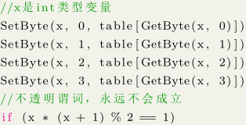
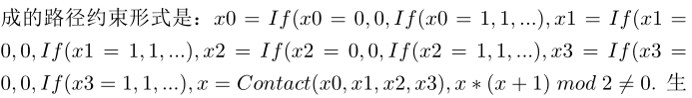
击败符号执行工具的一些Trick – 符号内存寻址
Angr检测出不透明谓词所需时间
插入前：< 1s
插入后：72s
符号内存寻址片段能有效加强现有不透明谓词抵抗基于符号执行的反混淆攻击的能力
生成的路径约束形式：

Slide 25
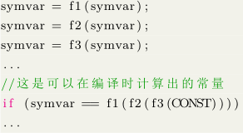
复合使用密码学原语构造轻量级哈希函数
f1(f2(f3(CONST))) 是可以在编译时计算出的常量
fn是双射函数，可选的双射函数有:
Feistel函数
类Feistel函数
仿射变换
数据依赖的循环移位
异或移位
数据扩展
Key Insights:
先将symvar扩展至int64类型
迭代使用(类)Feistel函数
每使用完一次(类)Feistel函数后再使用仿射变换, 循环/异或 移位
轻量级哈希函数（时间开销小）
约束求解器无法求解

Slide 26
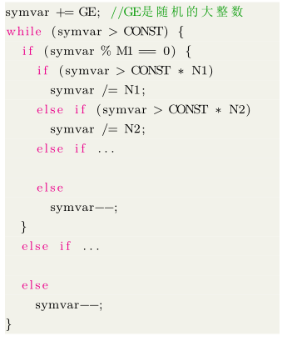
构造递减循环引入路径爆炸难题
symvar += GE 是为了增加循环次数，基于路径爆炸的混淆方法的强度与循环次数高度相关
M1, M2, … Mn，N1, N2, …, Nn都是随机选取的整数
Key Insight:
Mn互质
适当选取Mn, Nn可以减小循环次数，降低时间开销
循环结束后，symvar的值一定等于CONST
可以使用这个循环替换程序中出现的任意常量值

Slide 27
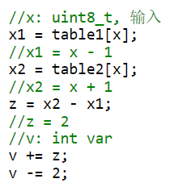
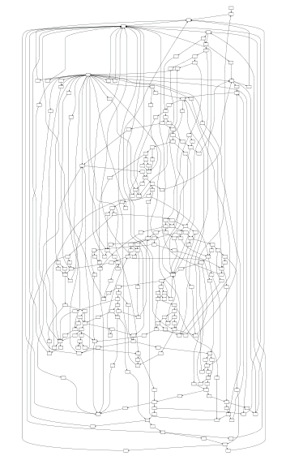
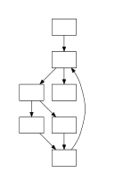
抵抗污点分析 – 过污染问题
对于 mov reg1, [taint_reg + reg2] 类型的指令，对于reg1，已有工具的污点传播规则有的将reg1也标记为被污染，有的则不标记reg1
如果将reg1标记为被污染，那么就会引入过污染问题
LOOP（CCS 2015）的检测时间不可接受
通用反混淆方法（S&P）的反混淆结果完全不可读
字节级污点分析的结果作为输入（存在严重过污染问题）
反混淆结果
比特级污点分析的结果作为输入（少量过污染问题）
反混淆结果

Slide 28
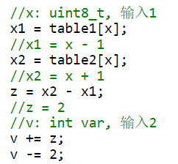
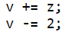
抵抗污点分析 – 少污染问题
仍然是同样的代码片段，只不过v变成了依赖输入的变量
如果将reg1标记为不被污染，那么就会引入指令少搜集的问题
已有的反混淆方法基本上只搜集被污点分析标记的指令做进一步分析
如果被搜集的指令只有上述2条，那么进行符号执行时，z的值只能是无任何约束的符号值，符号执行结果显然会与实际情况产生偏差
导致了反混淆结果的不正确
被标记指令

Slide 29
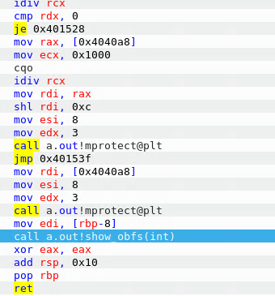
DWARF机制
func1
func2
func3
catch (int r)
throw 1;
为了正确执行 func1 中的catch块，有必要恢复执行环境，比如最基本的rbp寄存器，否则catch块无法正常执行
…
CFA
retn address
old rbp
current frame

Slide 30
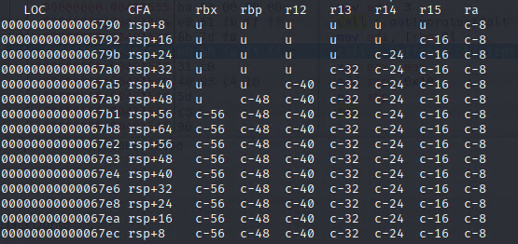
DWARF机制 – 寄存器恢复
readelf –Wf /bin/cat

Slide 31
规避TRACE – DWARF Expression
在DWARF 3标准中，引入了DWARF Expression，可以用DWARF Expression的值来恢复寄存器
DWARF Expression
可以看成是一个Stack-Based VM
支持读取/写入真实寄存器值，读取内存值
提供了完备的算术运算指令/流程转移指令，是图灵完备的
可以认为DWARF Expression是一个由 libstdc++.so 解释执行的虚拟机，与VMP/TMD类似
DWARF Expression优势
一般而言现有插桩工具不会记录标准库中执行的代码，可以规避Trace
可以修改libstdc++.so源代码，自定义DWARF Expression，如修改字节码，Handler语义等等

Slide 32
DWARF Expression
指令 | OP1 | OP2 | 说明
DW_OP_const1/2/4/8u | u_int8/16/32/64 | 无 | 压入OP1，无符号
DW_OP_const1/2/4/8s | int8/16/32/64 | 无 | 压入OP1，有符号
DW_OP_bregx | LEB128 | SLEB128 | 压入 REG + OP2，OP1指定REG编号
DW_OP_drop | 无 | 无 | 弹出栈顶元素
DW_OP_deref_size | u_int8 | 无 | 弹出栈顶元素作为指针解引用，OP1指定读取字节数
DW_OP_or/ and/ plus… | 无 | 无 | 弹出栈顶两元素，压入Second | / & / + First
DW_OP_le, ge, eq… | 无 | 无 | 弹出栈顶两元素，压入Second le, ge, eq… First
DW_OP_bra | int16_t | 无 | 若栈顶为1，跳转，为0不跳。OP1指定偏移字节数
完成 汇编代码 -> DWARF Expression 的转换后，就可以将代码隐藏在异常抛出时的Stack Unwind过程
据我们所知，目前没有任何二进制分析平台（Angr, Triton, ...）存在处理DWARF Expression的feature
DWARF Expression缺陷
输入与输出最好都限制在 RBX, R12-R15 寄存器之中，这是由AMD64 ABI决定的
无法在DWARF Expression内部修改程序内存，需要退出虚拟机后通过汇编代码写入

Slide 33
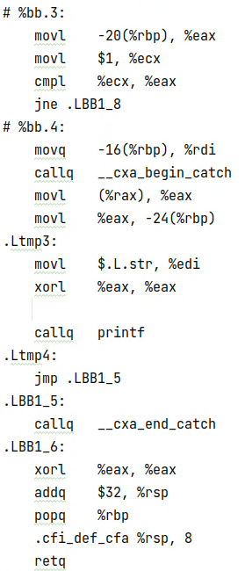
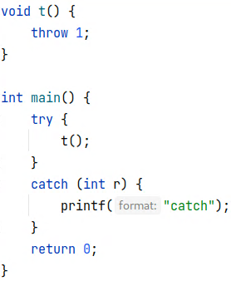
异常机制 – Catch块汇编结构
判断当前Catch块能否处理这个异常
Catch块代码

Slide 34
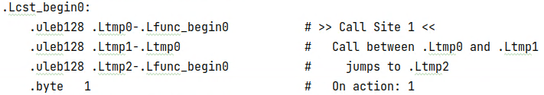
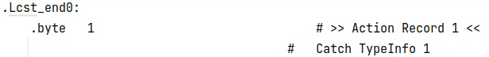
异常机制 – Catch块信息结构
表结构体, 位于.gcc_except_table
判断catch块能否处理某个异常
触发异常时寻找到对应的catch块
_ZTTi 字段指明该catch块能处理int类型异常
Call Site 1的3个字段依次指明try块的开始与结束，以及catch块的开始
修改上述任意字段均能间接实现控制流的转移

Slide 35
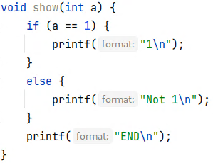
基于异常混淆条件分支
BB1
运行时通过动态修改catch块能捕获的异常类型就能间接实现控制流的转移
BB2
BB3
BB4
修改返回地址为addr
捕获到异常EXP1则修改addr为BB2
捕获到异常EXP2则修改addr为BB3
抛出异常EXP1
Jump_Func
BB2_Func
BB3_Func
Throw
BB1
long addr;
BB2_Func(&addr);
mov [rbp+8],addr
try
BB3_Func(&addr);
catch EXP1 e
*addr = &&BB2;
try
Throw();
catch EXP2 e
*addr = &&BB3;
thorw EXP1();

Slide 36
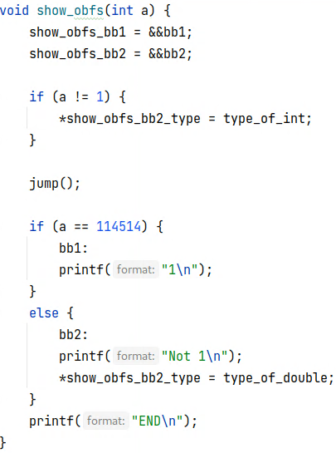
基于异常混淆条件分支
动态修改catch块能处理的异常类型
进入Jump_Func，间接实现控制流转移
假控制流，实际上可以使用任意控制流语句组织BB1，BB2，BB3
switch (a)
case 114514:
BB1; break;
case 2234:
BB2; break;
case 3331:
Bogus; break;
case ….;
BB3;
只要保证BB1与BB2的后继是BB3，BB1与BB2只能执行一个即可

Slide 37
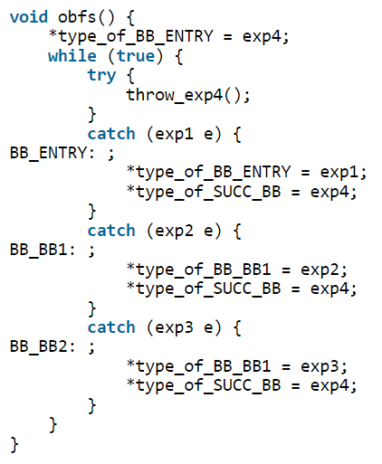
基于异常重实现控制流平坦化
type_of_BB_XX
BB_XX能处理的异常的类型
不断抛出异常，并在运行时动态修改BB_XX块能处理的异常类型，从而实现间接的控制流转移

Slide 38



利用Win64异常表构造混淆
也可以基于Win64的异常信息结构构造混淆
Win64的异常表结构与Unix-Like系统类似
可以将前面提到的方法移植到Win64上
Win64目前没有与DWARF Expression类似的机制
这两个字段对应的是catch块能处理的异常类型
以RVA形式储存

Slide 39


MBA混淆
求解MC = 0
通过取x, y大小为 1bit 时的真值表推导出该式成立，而该式在 x, y大小为 nbits 时仍然成立
这是线性MBA混淆，线性MBA混淆已经可以被MBA-Blast完整还原了
MBA-Blast的作者后来又提出了非线性的MBA混淆，可以有效抵抗MBA-Blast
但是前文我们的实验已经表明，尽管使用非线性MBA混淆处理VM Handler，仍然无法抵抗
Xyntia，为了保证混淆的安全性，我们需要针对Xyntia做一些工作

Slide 40
击败程序合成
现阶段，Xyntia是SOTA的基于程序合成的反混淆工具，Xyntia是黑盒程序合成
Xyntia工作流程：
接收表达式Expr的<输入值，输出值>作为输入
根据输入搜索出满足要求的表达式Expr’
尝试化简Expr’得到Expr’’
(可选)使用Z3-Solver验证是否成功化简（Expr != Expr’’ ?）
由于Xyntia是黑盒的，有一个很直观的猜想：对于expr，认为其混淆后的形式为expr’，Xyntia的化简能力应该受expr影响，而不受expr’影响
我们随机生成了238个非线性MBA表达式，这些表达式的特点就是expr的多样性，而非expr’的多样性：
输入个数多样性（具备2 – 4个输入）
项的系数多样性（0 < |coefficient| < 100）
我们使用Xyntia对生成的238个非线性MBA表达式化简

Slide 41


Xyntia失败的一些规律
在生成的238个混淆表达式中，Xyntia成功化简了 95/238 个
expr为原表达式，expr’为混淆后表达式
成功化简的表达式的expr的项系数的平均大小为3.03
失败化简得表达式的expr的项系数的平均大小为13.26
expr的项系数与Xyntia失败的概率呈正相关
成功化简的表达式的平均输入个数为2.99
失败化简的表达式的平均输入个数为2.84
expr的输入个数与Xyntia失败的概率无明显关系
失败的expr
成功的expr

Slide 42


利用规律构造 VM Handler 击败Xyntia
我们通过实验寻找到了令Xyntia失效的规律，那就是expr项系数较大的MBA表达式
8x+11y
VM_ADD1(x, y)
x + y
= >
(VM_ADD2(x, y) – VM_ADD1(x,y)) / 2
10x+13y
VM_ADD2(x, y)

Slide 43
实验
实验验证我们提出的混淆方法是否能有效抵抗SOTA反混淆方法

Slide 44
抵抗符号执行
我们使用以往研究提供的包含15个C程序的数据集验证我们方法的有效性
这15个C程序都包括两种状态：打印出Win或Lose字符串，我们使用我们提出的混淆方法对它们进行混淆，而后使用符号执行工具攻击它们，若超过1h无结果返回或者无法找到Win路径则认为攻击失败
整数分解难题混淆： 成功攻击 0 / 15
去符号化混淆： 成功攻击 0 / 15 // 符号执行工具会使用具体值代替符号值
轻量级哈希函数混淆： 成功攻击 0 / 15
循环递减混淆： 成功攻击 0 / 15
对于循环递减混淆，我们还做了一组附加实验，使用Angr的Veritesting特性攻击路径爆炸混淆，成功攻击 0 / 15，这表明循环递减混淆也能有效抵抗符号执行工具中缓解路径爆炸的策略

Slide 45
抵抗程序合成
我们随机构造了100条 ax + by, 其中a, b互质, 且|a|, |b| > 5的表达式，而后随机使用线性/非线性MBA表达式对其进行混淆。而后使用Xyntia, QSynthesis化简这100条表达式，若超过5mins未返回结果，则认为失败
实验结果
Xyntia成功攻击了 0 / 100
QSynthesis成功攻击了 0 / 100

Slide 46
DWARF Expression时间开销
执行100万次，原程序时间开销0.006s，使用DWARF Expression混淆后时间开销3.112s
使用VMProtect 3最小虚拟化保护后时间开销5.121s，时间开销是850倍
时间开销大约是520倍
只保护数条汇编代码，即使只在Trace中缺少数条代码也能对程序语义造成很大影响

Slide 47

异常抛出/栈展开时间开销
抛出/捕获 100万次 异常所需时间
如果在f1捕获异常，需要3.112s
如果在f2捕获异常，需要3.992s
异常抛出/捕获的时间开销大部分来源于类变量的析构，在混淆时尽量避免在跳板函数中使用复杂类变量

Slide 48
引用
混合分析反混淆
[1]Yadegari B, Debray S. Symbolic execution of obfuscated code[C]//Proceedings of the 22nd ACM SIGSAC Conference on Computer and Communications Security. 2015: 732-744.
[2]Yadegari B, Johannesmeyer B, Whitely B, et al. A generic approach to automatic deobfuscation of executable code[C]//2015 IEEE Symposium on Security and Privacy. IEEE, 2015: 674-691.
[3] Ming J, Xu D, Wang L, et al. Loop: Logic-oriented opaque predicate detection in obfuscated binary code[C]//Proceedings of the 22nd ACM SIGSAC Conference on Computer and Communications Security. 2015: 757-768.
[4] Menguy G, Bardin S, Bonichon R, et al. Search-Based Local Black-Box Deobfuscation: Understand, Improve and Mitigate (Poster)[C]//Proceedings of the 2021 ACM SIGSAC Conference on Computer and Communications Security. 2021: 2384-2386.
[5]Robin, David. Gerybox Program Synthesis: A New Approach to Attack Dataflow Obfuscation. BlackHat. 2021

Slide 49



谢谢大家，Q&A
在研究过程中，我得到了许多人的帮助，在此一并感谢
南子龙 @ 瑞典皇家理工学院
Rimao @ 北京邮电大学
@ 程瑞
chengrui191954
有关我们工作的任何问题可以加我的微信共同探讨

